Slide 1
BASE DE DATOS
FREDDY MACHACA MAMANI

Slide 2
01
DISEÑO DE BASE DE DATOS

Slide 3
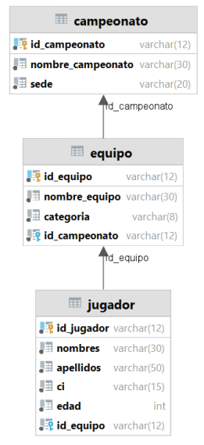
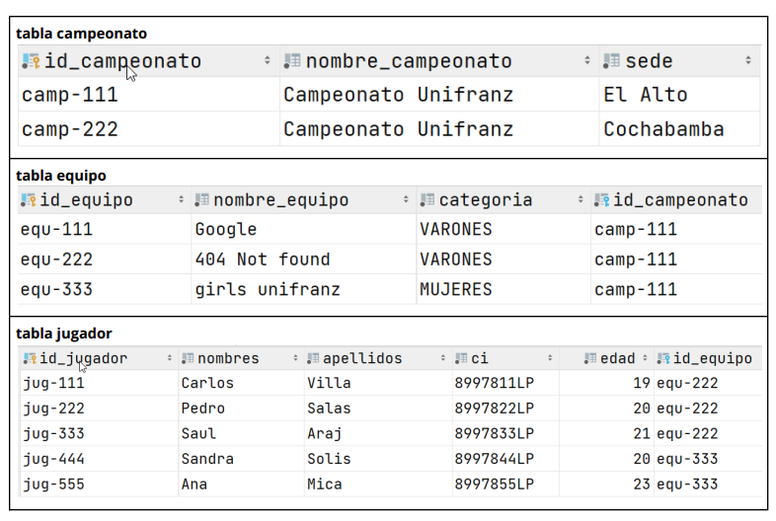

Slide 4
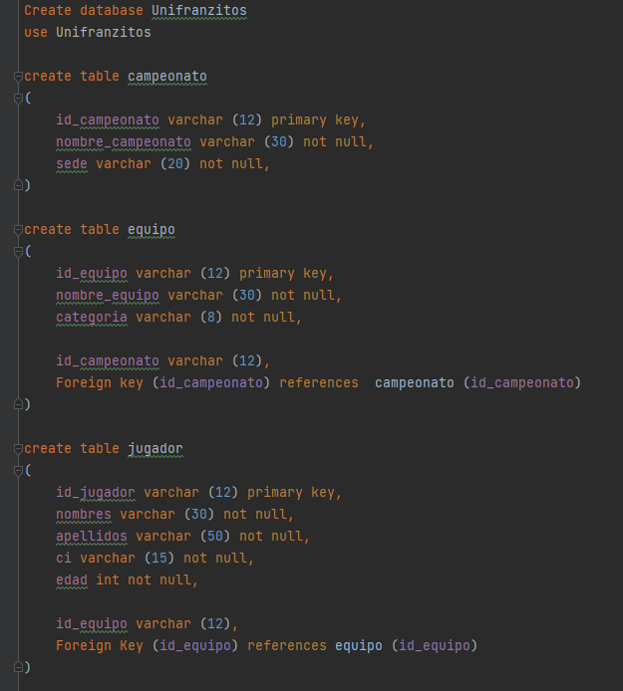
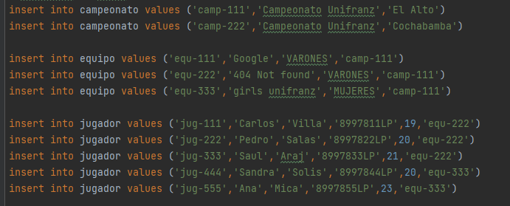

Slide 5
02
MANEJO DE CONCEPTOS

Slide 6





DDL -CREATE -DROP -ALTER -TRUNCATE
Esta formado por un conjunto de sentencias llamadas ddl que nos sirve para la creación de una base de datos y todos sus componentes
Crea base de datos y nos permite crear tablas
Drop table borra la tabla
Modifica la estructura de una tabla
Truncate vacía la tabla

Slide 7


DML -INSERT -UPDATE -DELETE
Las sentencias DML se utilizan para controlar información contenida en la base de datos
Insertar registros a una tabla
Modificación de la información de una tabla
Eliminar registros de una tabla

Slide 8
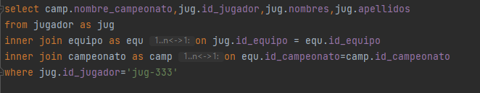
Combina los registros de dos tablas si hay valores coincidentes en un campo común. De tal modo que sólo la intersección se mostrará en los resultados.
Las funciones de agregación operan en un conjunto de valores para devolver un valor único. Por ejemplo, pueden proporcionar el valor de un indicador clave de rendimiento o una medida basada en un conjunto de métricas.
Las funciones de agregación que empleo y conozco son sum, max, min y avg.

Slide 9





AVG COUNT MAX MIN SUM
La media de valores.
El numero de filas.
El valor mas grande.
El valor mas pequeño.
La suma de los valores

Slide 10
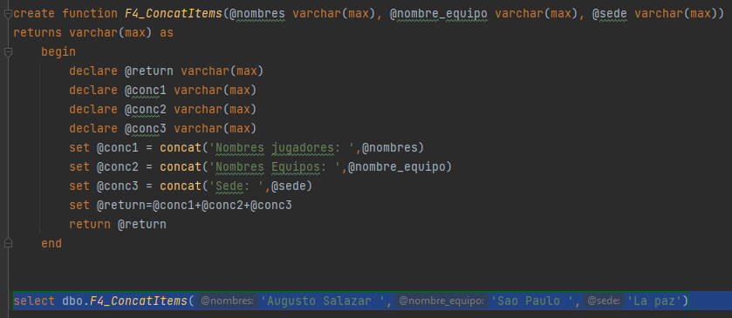
La función CONCAT() agrega dos o más cadenas juntas.
SINTAXIS
CONCAT(string1, string2, ...., string_n)

Slide 11

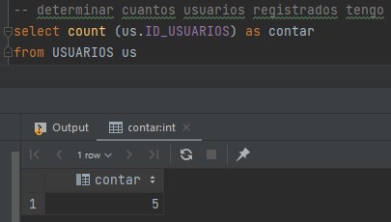
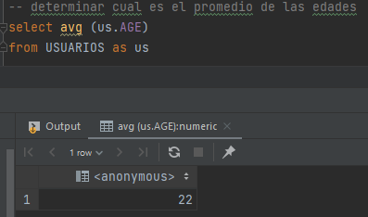
COUNT AVG
La cantidad de usuarios es 5.
El promedio es 22.

Slide 12
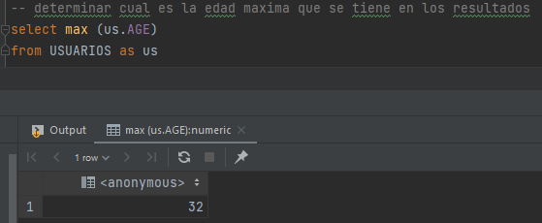
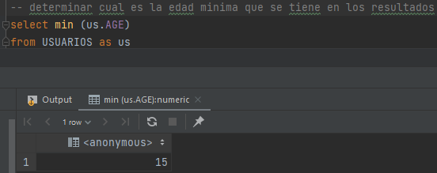
MAX MIN
La edad máxima es 32.
La edad mínima es 15

Slide 13
03
MANEJO DE CONSULTAS

Slide 14
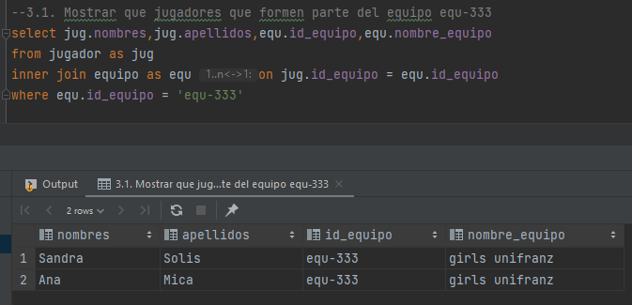

Slide 15
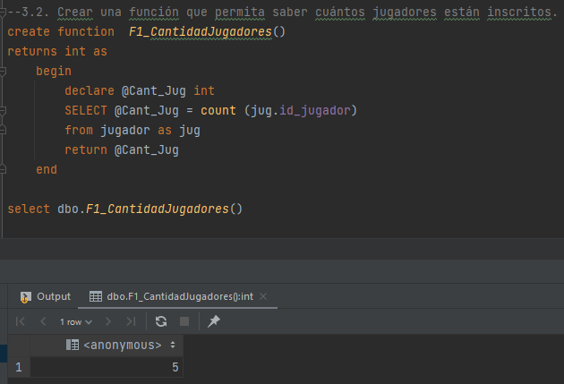

Slide 16
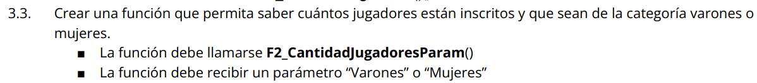
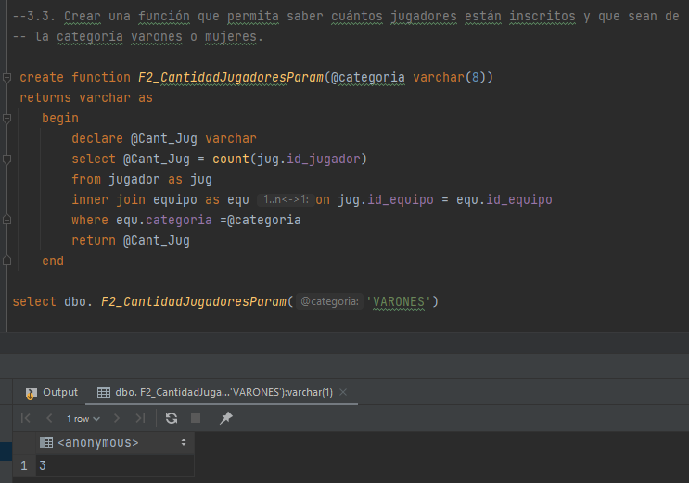

Slide 17
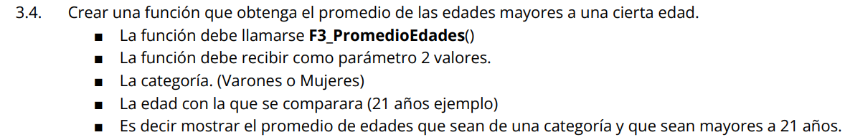
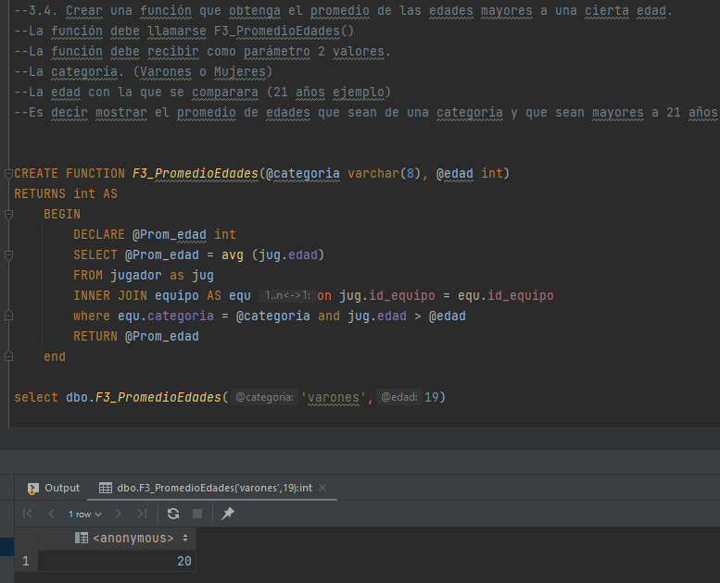

Slide 18
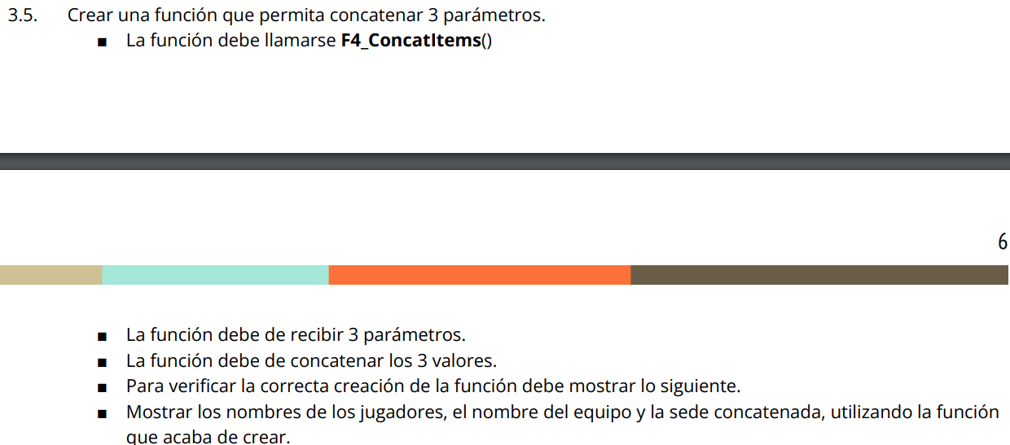
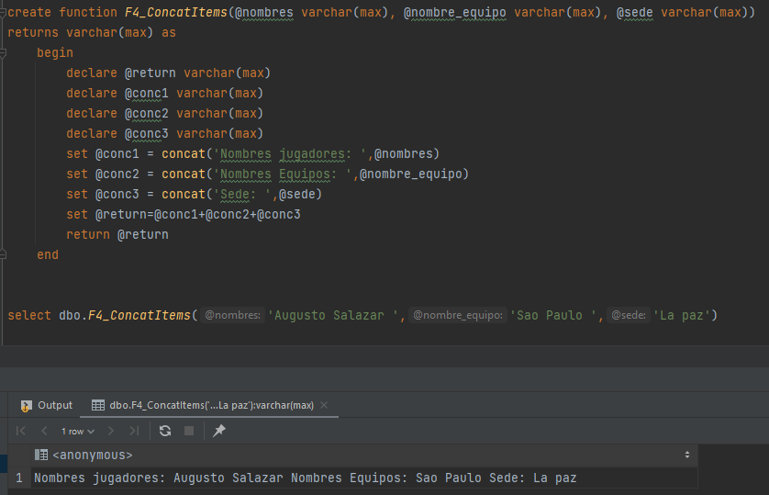

Slide 19
